Slide 1

PROYECTO FINAL DE CIBERSEGURIDAD
Alumno: Juan Alexis Hoyos Medina
Curso: 4geeks Academy ciberseguridad
Fecha:18/02/2026

Slide 2
¿Que vamos a ver?
Fase 1 - Análisis Forense
  Evidencias encontradas
  Línea de tiempo del incidente
Fase 2 - Correcciones y Hardening
  Vulnerabilidades detectadas
  Medidas aplicadas
3. Fase 3 - Plan de Respuesta y SGSI
3.1. NIST SP 800-61I
3.2. ISO 27001
4. Resultados y conclusiones

Slide 3
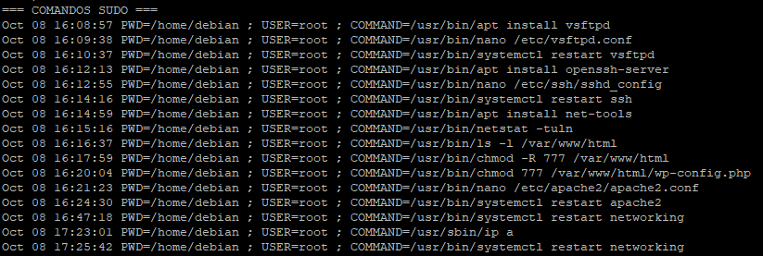
El incidente
¿Que pasó el 8 de octubre?
El usuario Debian realizó acciones que comprometen la seguridad dels servidor:
Oct 08 16:12:55 nano /etc/ssh/sshd_config
Oct 08 16:17:59 chmod -R 777 /var/www/html
Oct 08 16:20:04 chmod 777 /var/www/html/wp-config.php

Slide 4

Evidencias atacante
El usuario debian permitió que se pudiera logear con root mediante ssh
Configuración modificada (SSH)
Un usuario desconocido, se conectó con root mediante ssh 1 hora después de que se configurara el sshd_config.
Posible método de entrada
El atacante puso usar Fuerza Bruta (Hydra + rockyou.txt) para obtener credenciales débiles.

Slide 5
Vulnerabilidades Encontradas
Servicio | Problema | Riesgo
FTP | Acceso anónimo habilitado | Exfiltración de datos
SSH | Root login permitido | Acceso total al sistema
WordPress | wp-config.php con permisos 777 | Credenciales expuestas
Permisos web | Directorio /var/www/html con 777 | Modificación de archivos
Firewall | No configurado | Libre exposición en red
Monitoreo | sin Fail2Ban | Vulnerable a fuerza bruta

Slide 6
Correcciones aplicadas
Problema | Solución
FTP anónimo | anonymous_enable=NO
Root SSH | PermitRootLogin no
Permisos WordPress | chmod 755 /var/www/html chmod 600 wp-config.php
Firewall | **UFW** activo (solo puertos 22 y 80)
Fuerza bruta | **Fail2Ban** instalado y configurado
Actualizaciones | apt update && apt upgrade

Slide 7
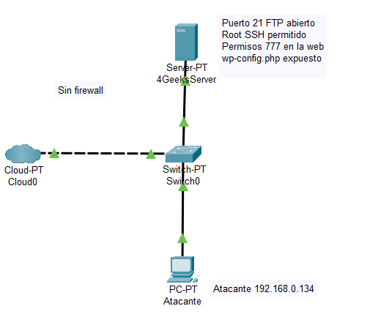
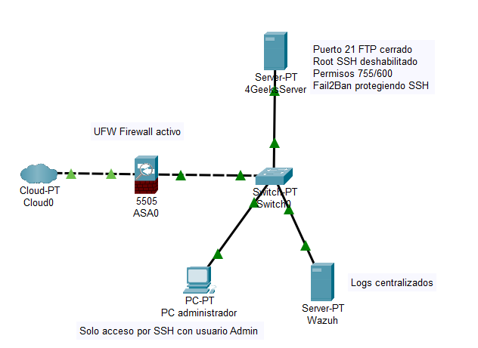
Diagrama actual
Diagrama mejorado

Slide 8
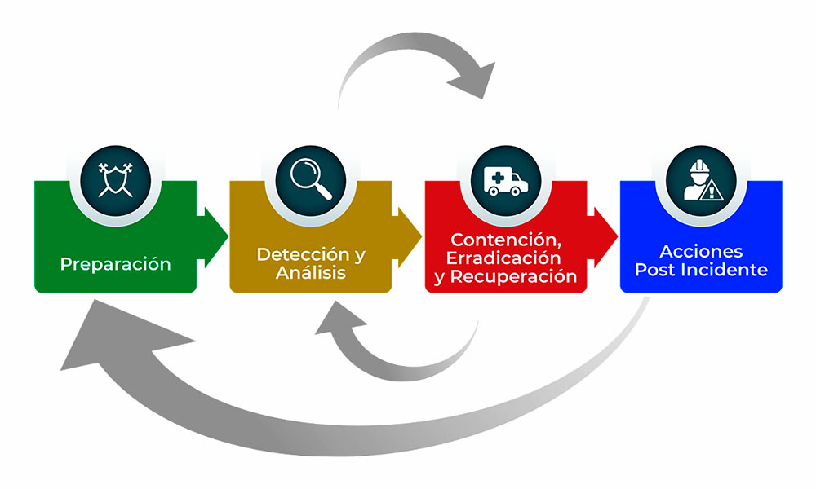
Plan de Respuesta a Incidentes
1. Preparación
- Equipo CSIRT definido
- Herramientas forenses listas
2. Detección y Análisis
- Monitoreo de logs (sudo, sshd)
- Alertas de cambios críticos (chmod 777,
instalación de servicios)
3. Contención, Erradicación, Recuperación
- Bloquear IP atacante
- Deshabilitar servicios inseguros
- Restaurar configuraciones originales
4. Post-Incidente
- Lecciones aprendidas
- Actualizar políticas
Este plan se activará automáticamente ante cualquier alerta de cambios críticos(instalación de servicios, chmod 777, etc…)

Slide 9

SGSI (ISO 27001)
Sistema de Gestión de Seguridad (ISO 27001)
Activos críticos protegidos:
- Servidor Debian
- WordPress y base de datos
- Credenciales de acceso
- Logs del sistema
Políticas implementadas:
- Control de accesos (mínimo privilegio)
- Contraseñas seguras (12+ caracteres)
- Actualizaciones periódicas
- Auditorías trimestrales
- Backups diarios externos
El SGSI garantiza que estos controles se mantengan en el tiempo y se mejoren continuamente (ciclo PDCA)

Slide 10
Resultado y conclusiones
Antes | Después
FTP anónimo | Deshabilitado
SSH root | Bloqueado
Permisos 777 | 755 / 600
Sin firewall | UFW Activo
Sin protección SSH | Fail2Ban
Objetivo cumplido: Sistema hardening, incidente documentado, plan de respuesta implementado y SGSI alineado con ISO 27001.

Slide 11
GRACIAS POR VUESTRA ATENCIÓN

